Slide 1



Introducción a las clases y objetos en Java
En este plan de formación aprenderás los conceptos básicos de las clases y objetos en Java, su creación y diferencia, así como la descripción y uso de atributos y métodos de instancia. Además, entenderás la importancia de los constructores, la encapsulación, la herencia y el polimorfismo.
by Pablo Guevara

Slide 2
Conceptos básicos de las clases y objetos
Objetos
Es una instancia de una clase con valores específicos.
1
2
3
Clases
Diferencia de clase y objeto
Permite crear tipos de objetos personalizados.
La clase es la estructura, mientras que el objeto es una instancia de esa estructura.
Notes:
La POO se basa en el concepto de clases y objetos. Una clase es una plantilla que define las características y comportamientos de un objeto, mientras que un objeto es una instancia de una clase. Los objetos tienen atributos (variables) y métodos (funciones) que representan su estado y comportamiento.

Slide 3


Clase
Objeto

Slide 4
public class Persona {
private String nombre;
private int edad;
public String getNombre() {
return nombre;
}
public void setNombre(String nombre) {
this.nombre = nombre;
}
public int getEdad() {
return edad;
}
public void setEdad(int edad) {
this.edad = edad;
}
}

Slide 5
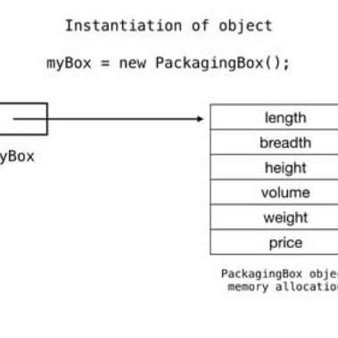
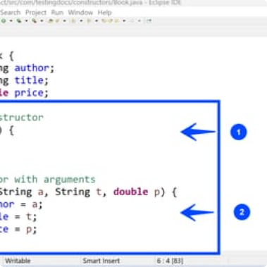
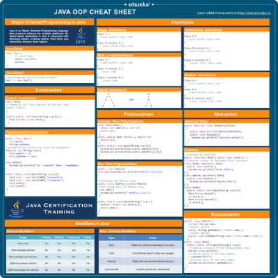
Creación de objetos en Java
Creación
Constructor
Objetos en Java
Se utiliza la palabra clave "new" seguida del constructor de una clase.
Es un tipo especial de método que inicializa el objeto recién creado.
Se crean dinámicamente en tiempo de ejecución, permitiendo una flexibilidad en el código.

Slide 6
public class Main {
public static void main(String[] args) {
// Crear un objeto de la clase Persona
Persona persona = new Persona();
// Asignar valores a los atributos utilizando los métodos setter
persona.setNombre("Juan");
persona.setEdad(25);
// Obtener valores de los atributos utilizando los métodos getter
String nombre = persona.getNombre();
int edad = persona.getEdad();
// Imprimir los valores obtenidos
System.out.println("Nombre: " + nombre);
System.out.println("Edad: " + edad);
}
}

Slide 7
Atributos y métodos de instancia
Atributos de instancia
Métodos de instancia
Declaración y uso
Variables que describen el estado de un objeto.
Comportamientos del objeto, funciones que realizan acciones con los atributos.
Se declaran con el tipo de dato, seguido del nombre y su valor por defecto. Se accede a ellos con la notación punto.

Slide 8
public class Persona {
private String nombre; // Atributo de instancia
public String getNombre() {
return nombre;
}
public void setNombre(String nombre) {
this.nombre = nombre;
}
}

Slide 9
public class Persona {
private String nombre;
private int edad;
public void saludar() {
System.out.println("Hola, soy " + nombre + " y tengo " + edad + " años.");
}
public static void main(String[] args) {
Persona persona = new Persona();
persona.nombre = "Juan";
persona.edad = 25;
persona.saludar(); // Llamada al método de instancia
}
}

Slide 10
Acceso a los atributos y métodos de instancia
Atributos:
Se puede acceder si es público, pero no si es privado
Métodos:
Se pueden llamar o invocar para realizar acciones, Se puede acceder si es público, pero no si es privado.
Notación punto:
Permite acceder a los atributos y métodos de instancia de un objeto.

Slide 11
Constructores
Importancia
Permite inicializar los atributos de una clase al instanciar un objeto.
1
2
3
Definición
Sobrecarga de constructores
Es un método especial que se llama automáticamente al crear un objeto.
Permite crear múltiples constructores para una clase con diferentes parámetros, facilitando la creación de objetos con diferentes atributos.

Slide 12
Introducción a los constructores
¿Qué son los constructores?
Diferencia con métodos regulares
Características y reglas
No tienen tipo de retorno ni nombre de método
Una forma de inicializar objetos
Se llaman al crear el objeto

Slide 13
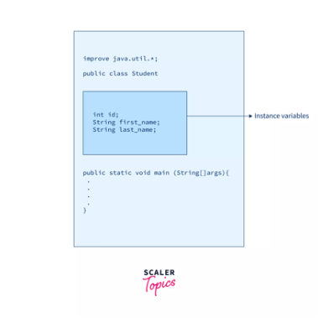

Constructores por defecto
¿Qué son?
Generación automática
Utilidad
Constructores generados automáticamente
Por Java cuando no se define un constructor
Permiten la creación de objetos sin argumentos

Slide 14

Constructores con parámetros
1
Parámetros en constructores
2
Creación de constructores
Permiten inicializar atributos al crear un objeto
Se definen específicamente con parámetros
3
Paso de valores
4
Inicialización de atributos
Los valores se pasan al crear el objeto
Los parámetros se usan para asignar valores a atributos

Slide 15
public class Rectangulo {
private int ancho;
private int alto;
public Rectangulo() {
ancho = 0;
alto = 0;
}
public static void main(String[] args) {
Rectangulo rectangulo1 = new Rectangulo();
System.out.println("Ancho: " + rectangulo1.ancho);
System.out.println("Alto: " + rectangulo1.alto);
}
}

Slide 16
Sobrecarga de constructores
Parámetros diferentes
Diferentes tipos y cantidad de parámetros
1
2
3
Sobrecarga
Flexibilidad
Múltiples constructores en una clase
Ofrecen diferentes formas de crear objetos

Slide 17
public class Persona {
private String nombre;
private int edad;
// Constructor por defecto
public Persona() {
nombre = "Sin nombre";
edad = 0;
}
// Constructor con un parámetro (nombre)
public Persona(String nombre) {
this.nombre = nombre;
edad = 0;
}
// Constructor con dos parámetros (nombre y edad)
public Persona(String nombre, int edad) {
this.nombre = nombre;
this.edad = edad;
}
public static void main(String[] args) {
Persona persona1 = new Persona(); // Constructor por defecto
System.out.println("Persona 1: " + persona1.nombre + ", " + persona1.edad);
Persona persona2 = new Persona("Juan"); // Constructor con un parámetro
System.out.println("Persona 2: " + persona2.nombre + ", " + persona2.edad);
Persona persona3 = new Persona("María", 25); // Constructor con dos parámetros
System.out.println("Persona 3: " + persona3.nombre + ", " + persona3.edad);
}
}

Slide 18
Llamada a constructores de la misma clase
Uso de "this"
Reutilización de código
Para llamar a otros constructores de la misma clase
Permite crear constructores que llamen a otros constructores

Slide 19
public class Persona {
private String nombre;
private int edad;
// Constructor por defecto
public Persona() {
this("Sin nombre", 0); // Llamada al constructor con parámetros
}
// Constructor con parámetros
public Persona(String nombre, int edad) {
this.nombre = nombre;
this.edad = edad;
}
}

Slide 20
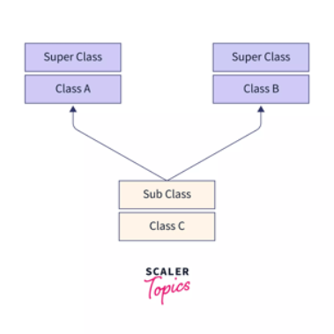


Constructores en herencia
Funcionamiento en herencia
Uso de "super"
Creación de constructores
Se heredan de la superclase
Para llamar a constructores de la superclase
Para inicializar atributos de la subclase y de la superclase

Slide 21
public class Animal {
protected String nombre;
public Animal(String nombre) {
this.nombre = nombre;
}
}
public class Perro extends Animal {
private String raza;
public Perro(String nombre, String raza) {
super(nombre); // Llamada al constructor de la superclase
this.raza = raza;
}
public static void main(String[] args) {
Perro perro = new Perro("Max", "Labrador");
System.out.println("Nombre: " + perro.nombre);
System.out.println("Raza: " + perro.raza);
}
}

Slide 22
Beneficios de los constructores en Java
Claridad de código
Reusabilidad de código
Flexibilidad de creación
Inicialización de objetos en la definición del objeto
Con llamadas a constructores de la misma clase y herencia
Con la sobrecarga de constructores y los constructores con parámetros

Slide 23
Cuándo usar constructores en Java
1
Siempre que se trabaje con objetos
Permite una inicialización adecuada de los atributos
2
Para flexibilidad en la creación de objetos
Con la sobrecarga y constructores con parámetros
3
Para reutilización de código
Con llamadas a constructores de la misma clase y herencia

Slide 24
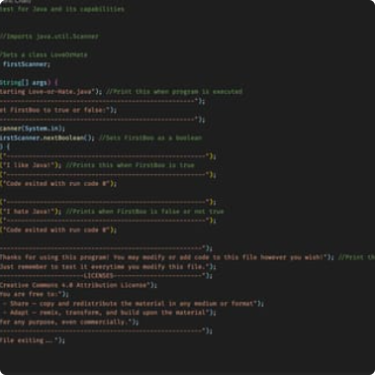
Ejemplos de uso de constructores en Java
Creación de usuarios
Creación de objetos de tienda
Creación de entradas de blog
Con constructores que reciben datos como nombre y correo
Inicialización de atributos como nombre y cantidad en inventario
Con constructores que reciben título y contenido

Slide 25

Conclusiones sobre constructores en Java
1
Importancia
2
Tipos
Indispensables para trabajar con objetos
Por defecto, con parámetros y sobrecargados
3
Utilidad
Permiten inicializar y crear objetos de diferentes formas

Slide 26
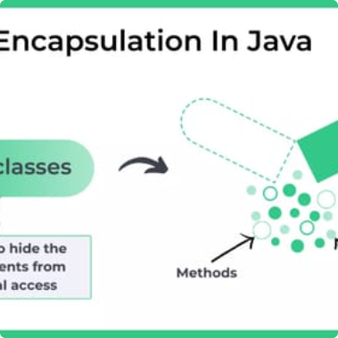
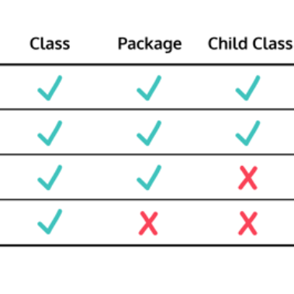
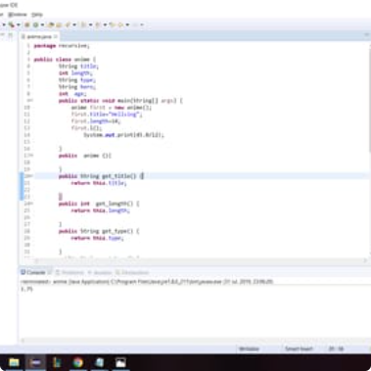
Encapsulación
Definición
Modificadores de acceso
Setters y Getters
Es el concepto de ocultar la complejidad del código, protegiendo los datos y comportamientos de una clase mediante la modificación de acceso.
Permite controlar el acceso a los atributos y métodos de instancia.
Métodos públicos utilizados para cambiar y obtener el valor de un atributo privado de una clase.

Slide 27
Herencia
Definición
Ventajas
Palabra clave "extends"
Es el concepto de una clase que se basa en otra clase existente, adquiriendo sus atributos y métodos.
Ahorra tiempo en la creación de clases, elimina la duplicación de código y permite la creación de jerarquías de clases.
Se utiliza para establecer una relación de herencia entre dos clases.

Slide 28
Métodos y variables heredados
Variables
Las variables heredadas pueden ser utilizadas por la subclase, pero no pueden ser modificadas.
1
2
3
Métodos
Palabra clave "super"
Los métodos heredados pueden ser utilizados como si pertenecieran a la subclase.
Permite invocar el constructor de la superclase.

Slide 29
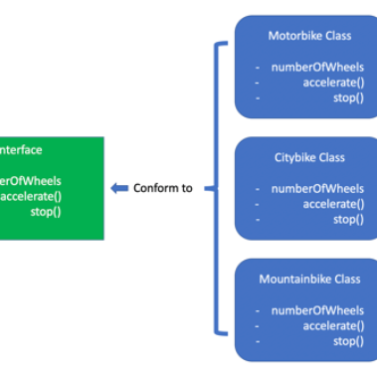
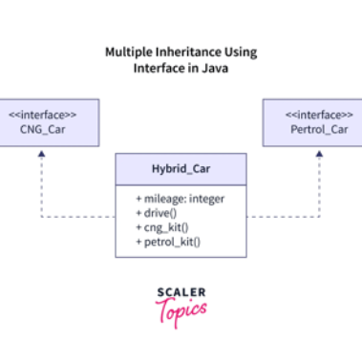
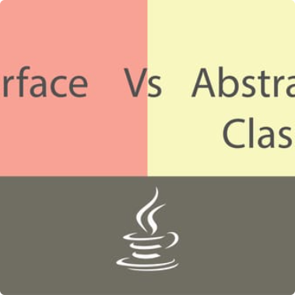
Polimorfismo
Definición
Interfaces
Clases abstractas
Es la capacidad de los objetos en Java de tomar muchas formas.
Definen un conjunto de métodos abstractos que una clase debe implementar si implementa dicha interfaz.
Una clase que no puede ser instanciada directamente, se utiliza para establecer la base de jerarquías de clases.

Slide 30
Usando métodos polimórficos
Polimorfismo de sobrecarga
Polimorfismo de anulación
Criterios para anular
Los métodos deben tener el mismo nombre y parámetros, y compartir un cierto nivel de acceso y tipo de retorno.
Un método puede ser sobrecargado varias veces en la misma clase con diferentes parámetros.
Un método de una clase secundaria anula el comportamiento de un método de su superclase.

Slide 31
Clases y métodos estáticos
Patrón de Singleton
Patrón de diseño que limita la creación de una clase a un solo objeto.
1
2
3
Clases estáticas
Métodos estáticos
Define atributos y métodos que pertenecen a la clase y no a cada instancia de la clase.
Definidos como métodos de clase, se pueden llamar sin crear una instancia de la clase.

